Slide 1
企業資源規劃

Slide 2
本章大綱
9.1 緒論
9.2 ERP系統之演進
9.3 ERP系統模組與功能
9.4 ERP系統之需求與選擇要素
9.5 ERP系統導入方法
9.6 ERP系統導入之成功關鍵因素與衡量
9.7 結論

Slide 3
9.1 緒論
如何應用資訊技術改善傳統MIS之不足以滿足上述需求，已成為企業提升競爭力的新思維。為提供這些支援以解決企業問題，企業資源規劃系統乃因應運而生。
ERP系統是一種將多種企業功能整合在一起的模組化與架構化的套裝資訊系統，能藉由及時整合與掌握企業分散於各地的資源，提供最佳流程典範，以降低企業營運成本及提升客戶服務滿意度。

Slide 4
9.2 ERP系統之演進
企業資源規劃系統（Enterprise Resource Planning, ERP）是一個進化而成的資訊系統，它是沿襲1970年代的物料需求規劃（Material Require Plan, MRP）和1980年代的製造資源規劃（Manufacture Resource Planning, MRPⅡ）之概念，再整合生產部門之外的各個部門營運資訊，使管理者可以及時得到其管理與決策相關的整合資訊。

Slide 5
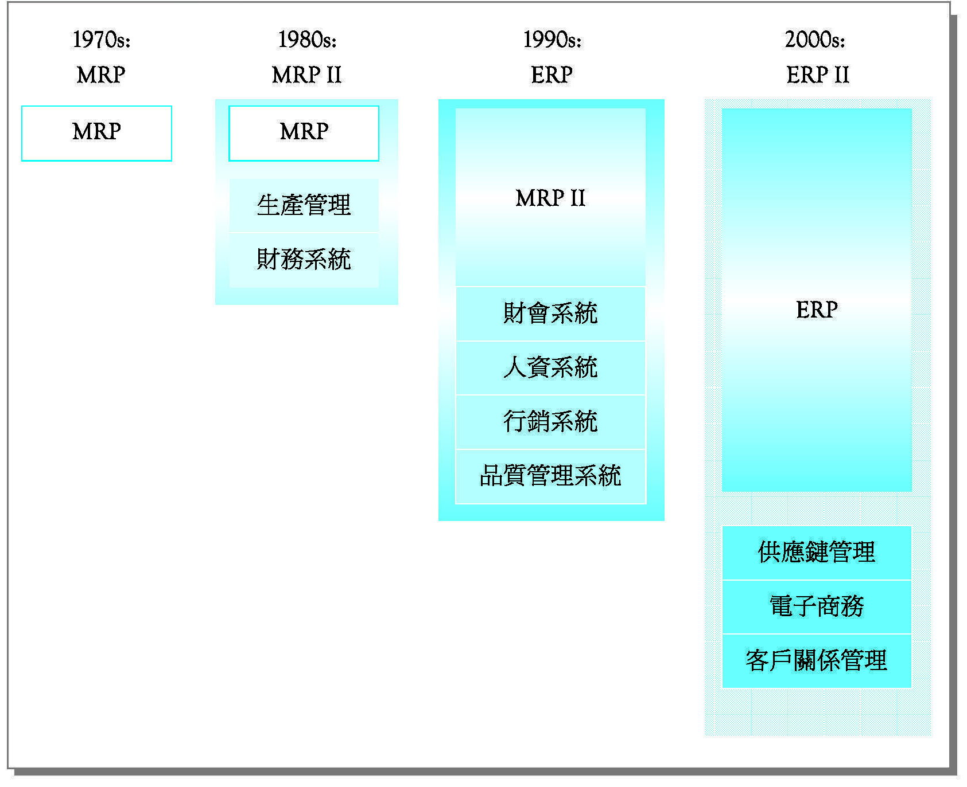
圖9-1 ERP系統的發展歷程

Slide 6
9.2 ERP系統之演進 --物料需求規劃
物料需求規劃系統（Material Requirements Planning, MRP）
  這時期之市場屬於產品供給導向，產品功能與價格是市場考量的重點，因此MRP系統之主要目的在於讓企業能夠維持最低的存貨水準，期以低成本作為競爭優勢，並且能夠達到及時供應客戶的要求。

Slide 7
9.2 ERP系統之演進 --製造資源規劃
製造資源規劃（Manufacturing Resource Planning, MRPII）
  市場逐漸強調消費者導向，為因應市場與客戶多變的需求，生產部門的產能規劃漸趨複雜，MRP系統因而面臨了嚴苛的挑戰
  MRPⅡ系統的應用範圍擴展到整個工廠，將原有的MRP系統加入生產部門的回饋資訊、生產排程、人力調度、粗略產能規劃（Rough Cut Capacity Planning, RCCP）等資訊及功能。

Slide 8
9.2 ERP系統之演進 --企業資源規劃
ERP系統係根據工作流程、即時供應及作業流程最佳化等理念所設計，使企業資源獲致最有效的運用，減少重覆、閒置與等待，進而縮短生產時間。
ERP系統亦可將企業內的有限資源進行最佳配置，以降低成本、提升效率，並整合財務會計、銷售與運送、生產製造、物料管理等所有跨部門作業資訊，提供企業即時與整合的資訊，方便管理者作決策。

Slide 9
9.2 ERP系統之演進 -- ERPⅡ
2000年後，單單只有企業內部資源的整合已不足以因應競爭之需求，企業須強化ERP 系統，使有效的結合外部資源，形成產業鏈以共同創造供應鏈體系的價值。
二代系統是即時整合及規劃企業內外部資源的系統，也就是除了整合企業內部資源外，還包含該企業上下游供應鏈資源之整合與管理。

Slide 10
9.3 ERP系統模組與功能
ERP系統是一種將多種企業功能整合在一起的模組化與架構化的套裝資訊系統，可依企業的經營理念或者是針對不同的作業流程，進行適當的調整，也可針對企業的特殊需求做適當的客製化或加掛功能。
以SAP系統為例

Slide 11
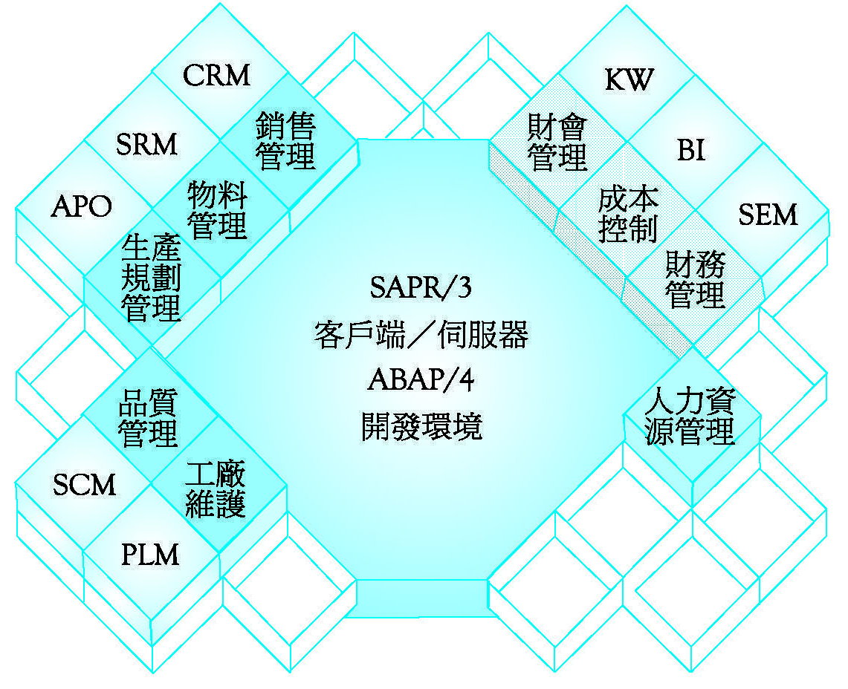
圖9-2a SAP ERP 模組架構

Slide 12
9.4 ERP系統之需求
導入ERP系統需要花費大量的時間、金錢、人力，而且還要承擔因導入失敗而產生的傷害等風險。
企業除非有特殊的需求，否則並沒有必要換掉現有系統而導入ERP系統。以下介紹幾個重要的ERP需求因素以供參考 。

Slide 13
9.4 ERP系統之需求
全球運籌管理
  跨地區企業已經成為常態，企業內部的協調成本與控制成本隨著據點的增加而增加，如何提高協調效率與降低協調成本將是企業追求競爭力必須努力的一大目標。
大型企業需利用ERP系統來架構與分配企業自身的營運資源，改善跨功能部門的整合作業。

Slide 14
9.4 ERP系統之需求
供應鏈管理
  有效的供應鏈管理是提升競爭力的必要條件。
整個供應鏈需要一套系統以快速取得所需的正確資訊才能面對產品生命週期縮短的壓力。

Slide 15
9.4 ERP系統之需求
管理水準的指標
  ERP系統已經成為跨國世界級大企業選擇合作伙伴的重要評量標準之一。
國際大廠在尋求合作夥伴時，夥伴是否有ERP系統，系統是否可與其整合與協同運作是必要的考量因素。

Slide 16
9.4 ERP系統之需求
發展電子商務
  由於ERP系統是企業的資訊基礎建設，能夠透過網路整合企業內外部資源與流程，因此ERP系統是企業發展電子商務有利的基礎。

Slide 17
9.4 ERP系統之選擇要素
選擇ERP系統，首先，需瞭解組織本身之遠景、組織所存在之環境與供應鏈之關係、組織之策略等，進而決定組織之需求與系統目標。
第二，瞭解ERP系統導入所涉及之參與者與ERP系統。
企業內部專案團隊的成員主要包括高階主管、專案經理、MIS人員、關鍵使用者（Key User）等。其中，高階主管是專案之代表，領導專案之進行，而專案經理負責協調公司內部之變革。

Slide 18
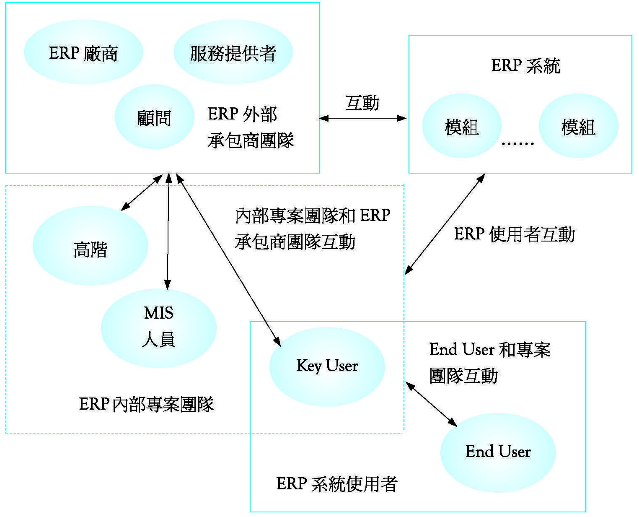
圖9-3 ERP的導入環境

Slide 19
9.4 ERP系統之選擇要素
ERP承包商團隊
  由ERP廠商、顧問或其他服務提供者共同組成。ERP承包商團隊負責整個專案的規劃、執行至上線後的成效，這包括需求分析、企業流程分析、系統參數設定的規劃、測試規劃、教育訓練等。
在這些導入階段，該團隊必須和企業高階主管或者是專案經理等密切協調與溝通，以解決問題。

Slide 20
9.4 ERP系統之選擇要素
由於ERP系統之導入須涉及ERP承包商、ERP系統、ERP內部專案團隊及彼此之互動等，因此選擇一個合適的ERP系統，除了應考慮組織本身之因素外，還須考量ERP承包商團隊之因素與ERP系統之功能與技術能力等。
透過「產品解決方案評估程序」（Request for Proposal，RFP），可選出最佳的承包商團隊，順便釐清組織的需求與系統目標。

Slide 21
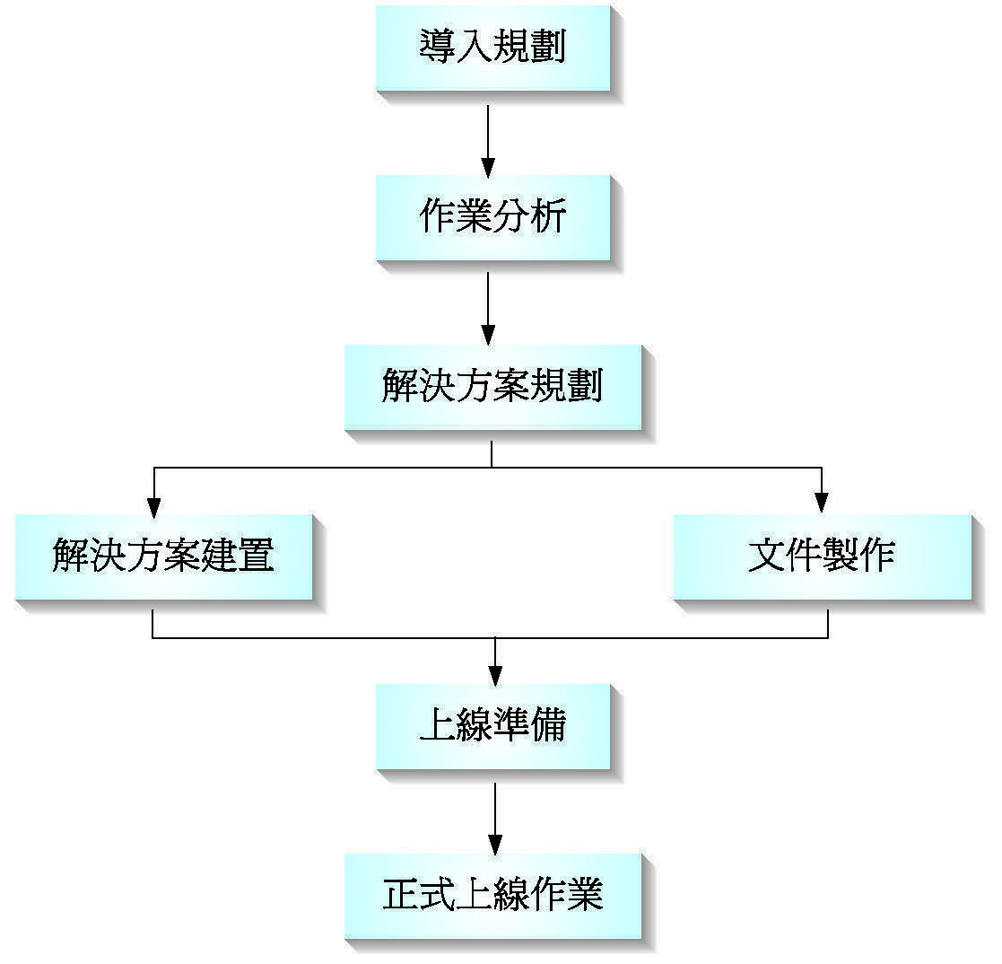
圖9-4 ERP系統導入流程

Slide 22
9.5 ERP系統導入方法－導入規劃
導入規劃（Definition）工作之重點為進行程序與期望之溝通、確定專案範疇及策略、建立專案組織與工作計劃、評估與掌握專案之風險。

Slide 23
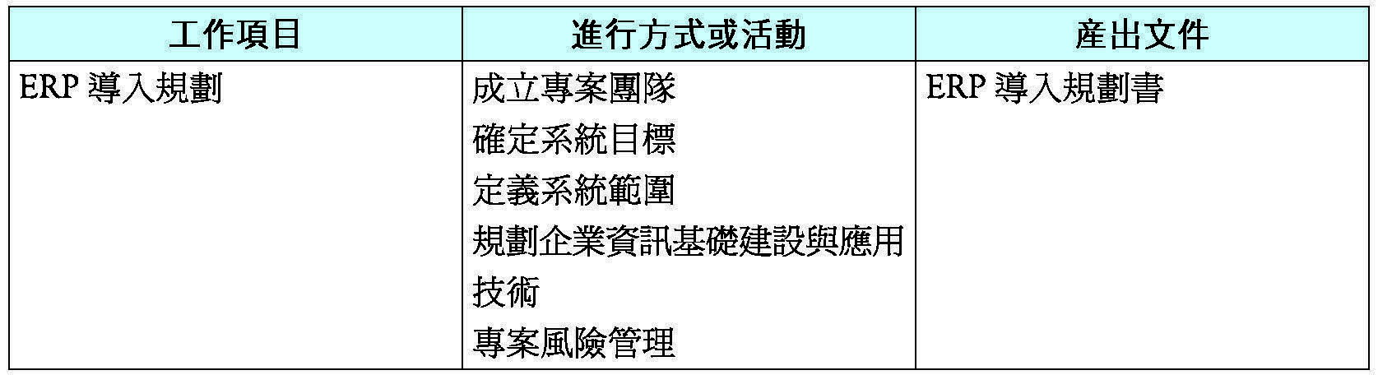
表9-3a 導入規劃之進行方式與產出

Slide 24
9.5 ERP系統導入方法－作業分析
作業分析（Operation Analysis）工作重點為瞭解經營理論與技術特質、教育專案小組、蒐集分析現行作業情形、建立作業藍圖。

Slide 25
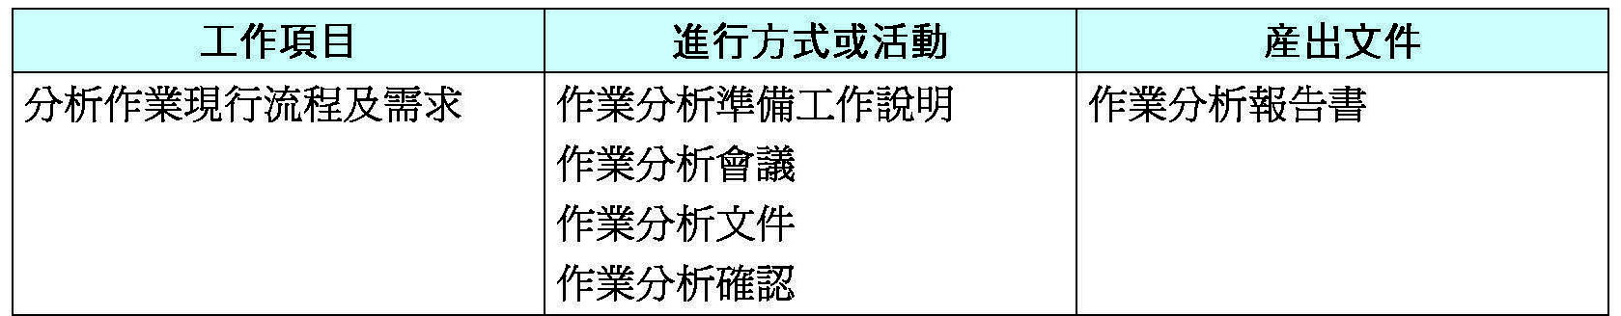
表9-3b 作業分析之進行方式與產出

Slide 26
9.5 ERP系統導入方法－解決方案規劃
解決方案規劃（Solution Design）之工作重點為建立新作業模式、整合技術與作業方案。

Slide 27
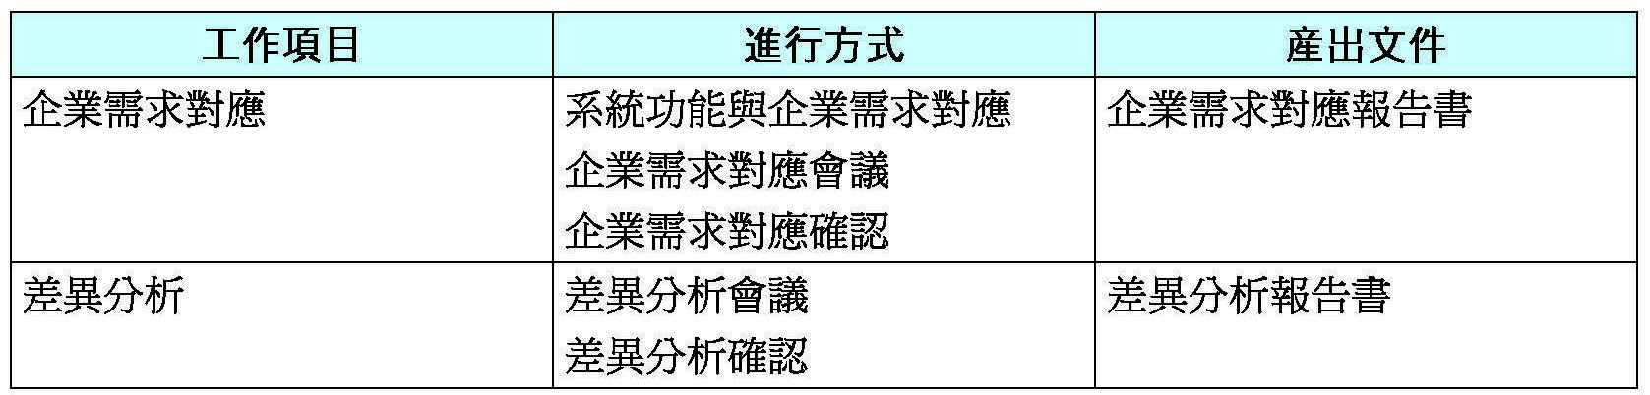
表9-3c 解決方案規劃之進行方式與產出

Slide 28
9.5 ERP系統導入方法－解決方案建置
解決方案建置（Solution Build）之工作重點為建立具體的系統架構與解決方案（含客製化系統發展）及測試解決方案（含客製化系統）。

Slide 29
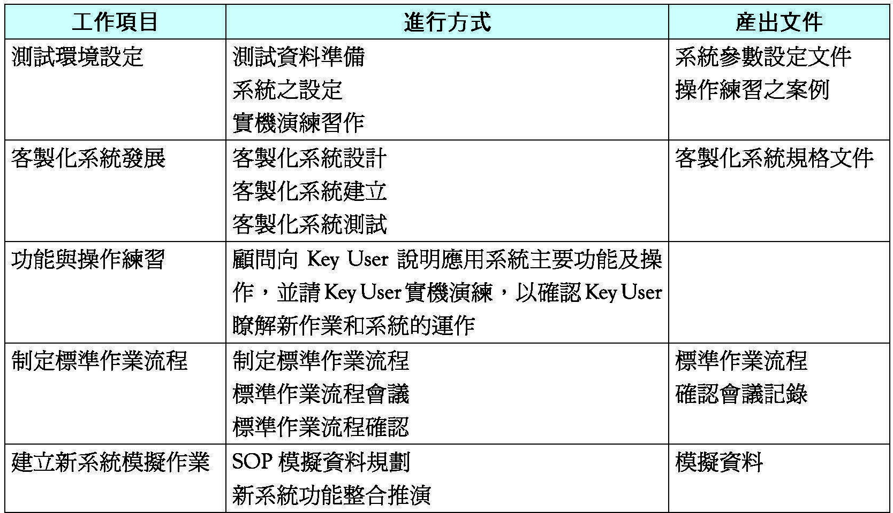
表9-3d 解決方案建置之進行方式與產出

Slide 30
9.5 ERP系統導入方法－文件製作
文件製作（Documentation）主要工作為建立使用者作業規範、系統分析與設計文件、使用者訓練教材等最新版本文件。

Slide 31
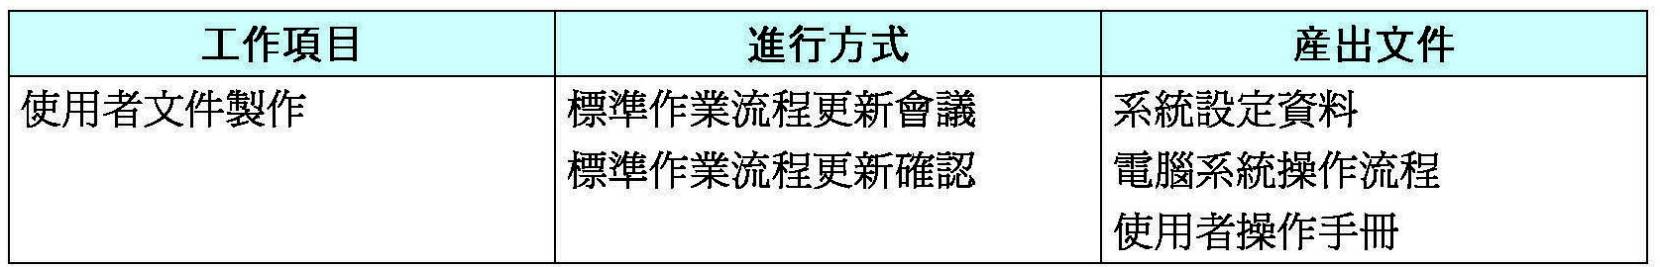
表9-3e 文件製作之進行方式與產出

Slide 32
9.5 ERP系統導入方法－上線準備
上線（Transition）準備主要工作為完成上線前之整體測試，並對使用單位進行教育訓練、資料整備、轉換與測試及建立正式作業環境等 。

Slide 33
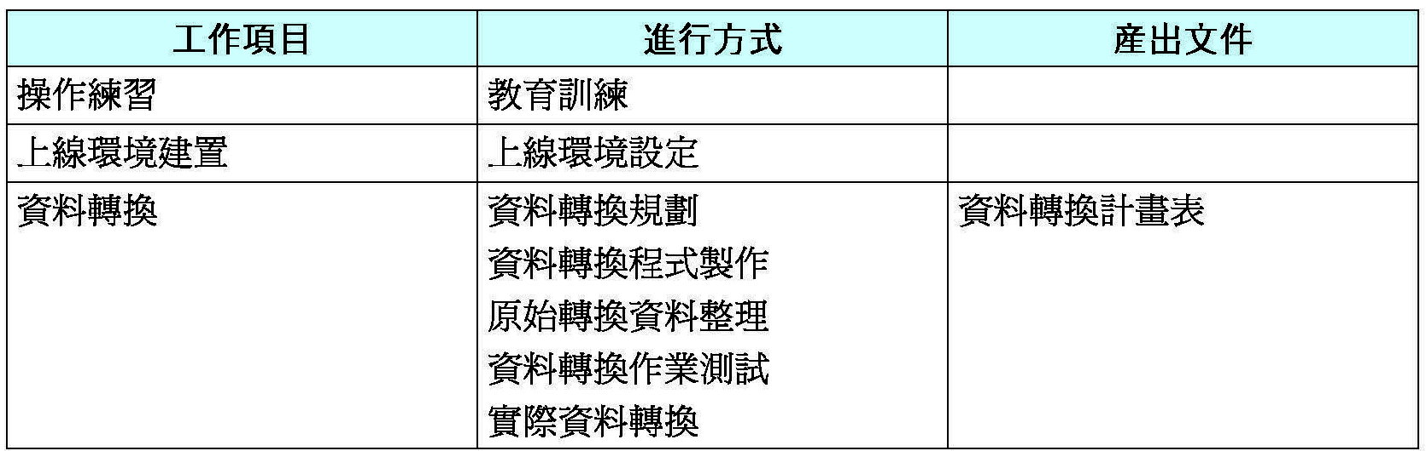
表9-3f 上線準備之進行方式與產出

Slide 34
9.5 ERP系統導入方法－正式上線作業
正式上線作業（Production）主要工作為觀察上線情形及問題處理，並產出驗收報告書等 。

Slide 35
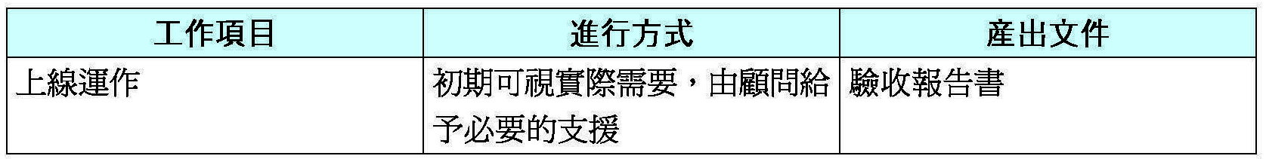
表9-3g 正式上線之進行方式與產出

Slide 36
9.6 ERP系統之成功關鍵因素
高階主管的支持與員工共識
成立有效的企業內部專案團隊
選擇符合企業目標與遠景之系統與承包團隊
進行必要的企業流程再造

Slide 37
9.6 ERP系統成功之衡量
由於ERP系統是一個複雜又昂貴的系統，因此企業決定導入ERP系統時，必須考慮其選擇的系統功能是否符合企業之需求；導入後，常須評估系統導入是否成功 。
有時可能無法直接衡量ERP系統之成功，因此需用替代變數衡量之，例如以使用者滿意度來衡量ERP系統是否成功 。

Slide 38
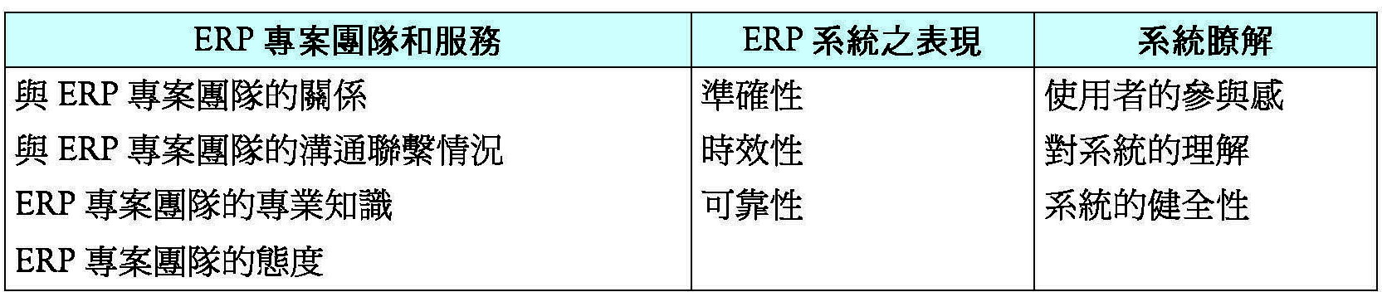
表9-4 ERP使用者滿意度衡量

Slide 39
9.7 結論
目前大部分的大型企業已建置ERP系統，因此ERP 系統之目標客戶群已漸轉移至中小型企業；相較於大型企業，基於中小型企業在需求上之差異與資源缺乏之考量，部份ERP系統廠商已提供適用於中小企業的小型ERP 系統。
因此在可預見的未來，大部分的企業都將建置ERP系統。
當完成了ERP系統的建置，企業已具有電子化企業之基石，未來的一波將整合ERP系統與CRM、KM、BI等系統，使企業電子化更為完善。

